Slide 1
Vielerlei Bankgeschäfte mit Palmölkonzernen Schweizer Banken und Rechtsverletzungen, Landkonflikte, Abholzung, Umweltzerstörung Miges Baumann, Brot für alle
Plantage der PT LSM, Bumitama-IOI Gruppe, Bezirk Ketapang, West-Kalimantan

Slide 2
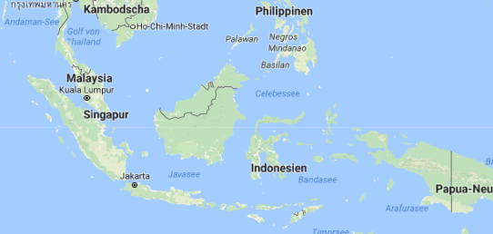
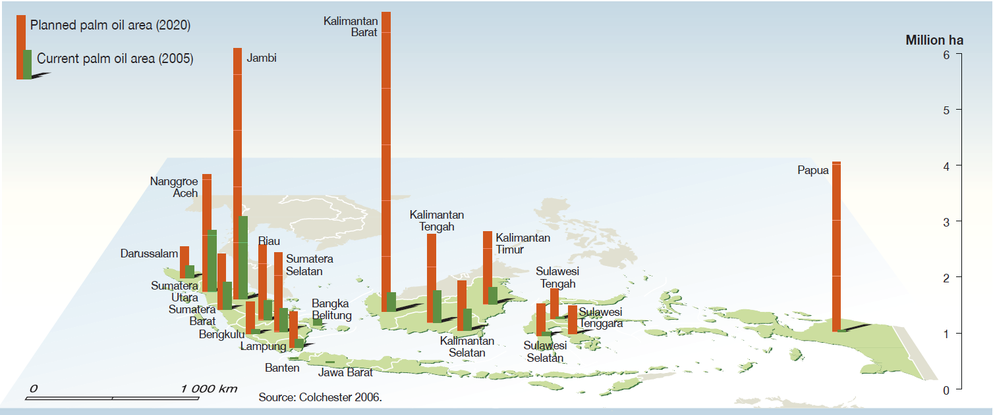
Palmöl: wichtigster Treiber für Land Grabbing
Indonesien weltgrösster Produzent von Palmöl (53%), Indonesien und Malaysia produzieren 85%
der weltweiten Palmöls
Palmöl Fläche 2005 und Entwicklung bis 2020. Kalimantan ist 18 mal so gross wie die Schweiz

Slide 3
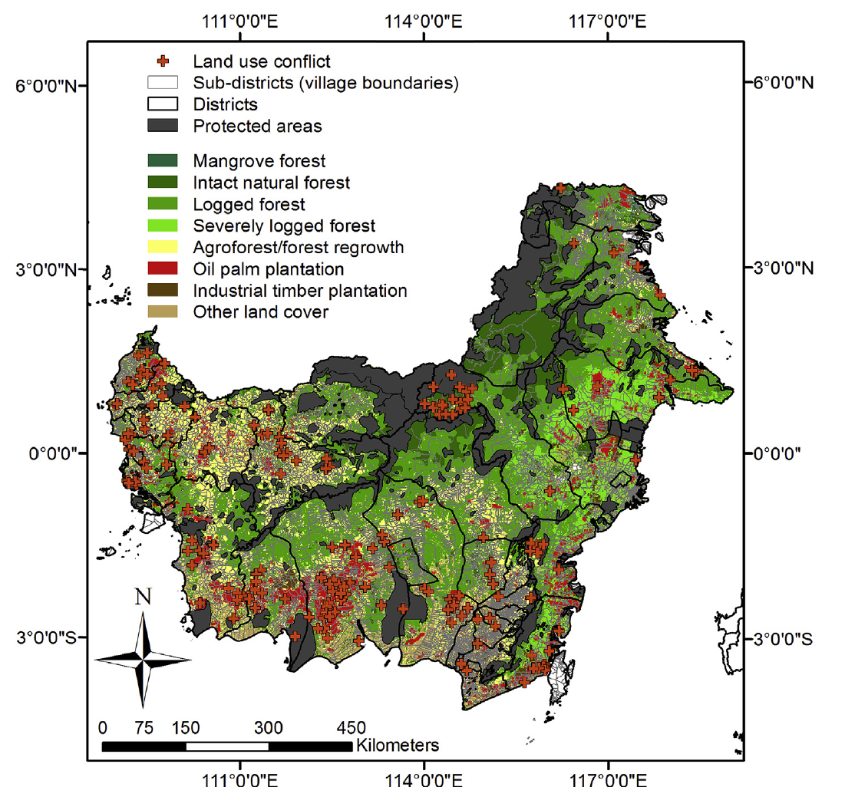
Landkonflikte in Kalimantan
Q: Oil palm-community conflict mapping in Indonesia, Applied Geography 78 (2017) 33e44, Elsevier 2016
Notes:
Fig. 1. Location of villages (n ¼ 187) with land use (oil palm) conflict occurrence in Kalimantan, Indonesian Borneo, with sub-district (grey lines) and district (black lines) information,
with protected areas (grey) and 2010 land cover types (from Gaveau et al., 2014).
Source: Oil palmecommunity conflict mapping in Indonesia: A case for better
community liaison in planning for development initiatives
Nicola K. Abram a, b, c, d, *, Erik Meijaard b, c, d, e, Kerrie A. Wilson b, c, Jacqueline T. Davis f,
Jessie A. Wells b, c, Marc Ancrenaz d, g, h, Sugeng Budiharta b, c, i, Alexandra Durrant d,
Afif Fakhruzzi j, Rebecca K. Runting b, c, David Gaveau k, Kerrie Mengersen l
Contents lists available at ScienceDirect
Applied Geography
journal homepage: www.elsevier.com/locate/apgeog
Available online 21 November 2016

Slide 4
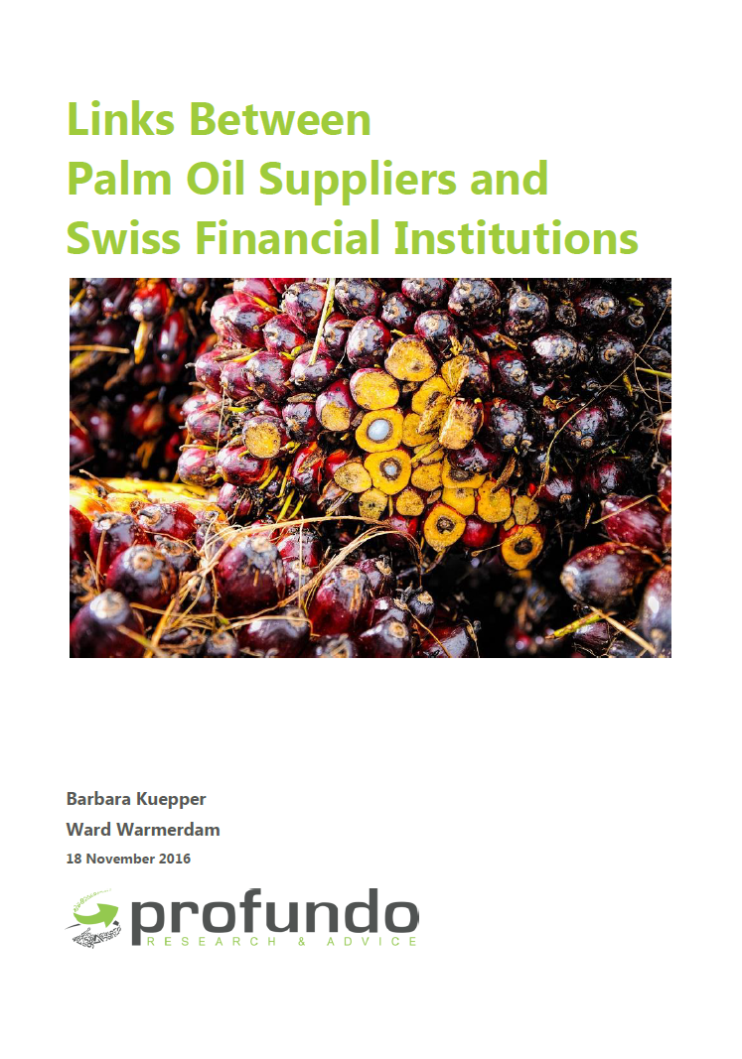
Schweizer Finanzdienstleister für Palmölfirmen
Untersuchung der niederländischen Analystengruppe Profundo zu den Dienstleistungen und Investitionen von 17 Schweizer Banken zwischen 2009 und 2016 für 20 grosse Palmölfirmen und -händler
Schweizer Banken und Finanzdienstleister beteiligten sich an Emissionen von Aktien und Obligationen und gewährten Kredite für den Palmöl-Sektor in der Höhe von 1,1 Milliarde US-Dollar.

Slide 5
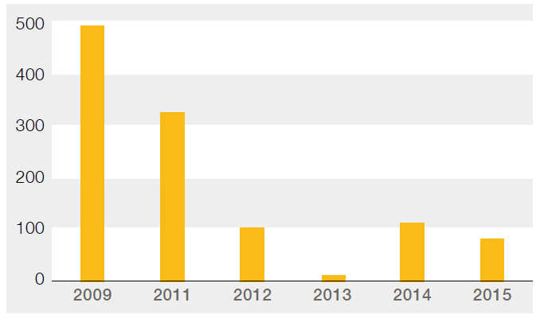
Die drei wichtigsten Schweizer Finanzdienstleister
für Palmölfirmen zwischen 2009 bis August 2016 Total 1,1 Mrd. US-Dollar
Emissionen und Kredite in Mio. USD; Januar 2009 – August 2016)
Gesamtes Engagement von Schweizer Finanzdienstleistern nach Jahr Mio. USD

Slide 6
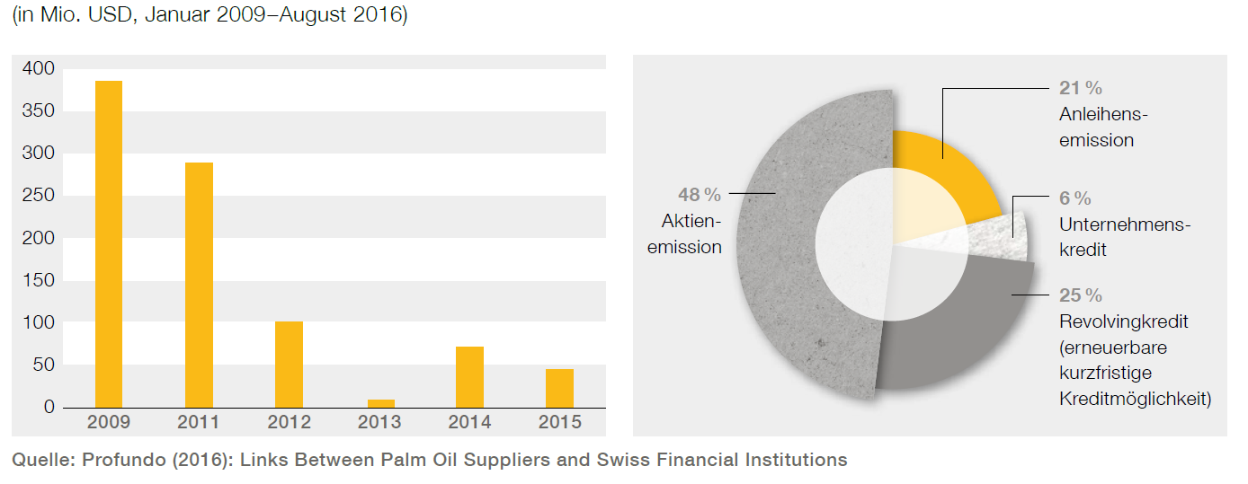
Dienstleistungen und Kredite der Credit Suisse für Palmölfirmen zwischen 2009 und August 2016 Total: 901 Millionen US-Dollar

Slide 7
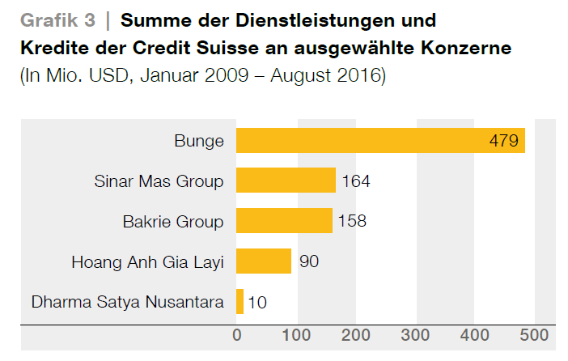
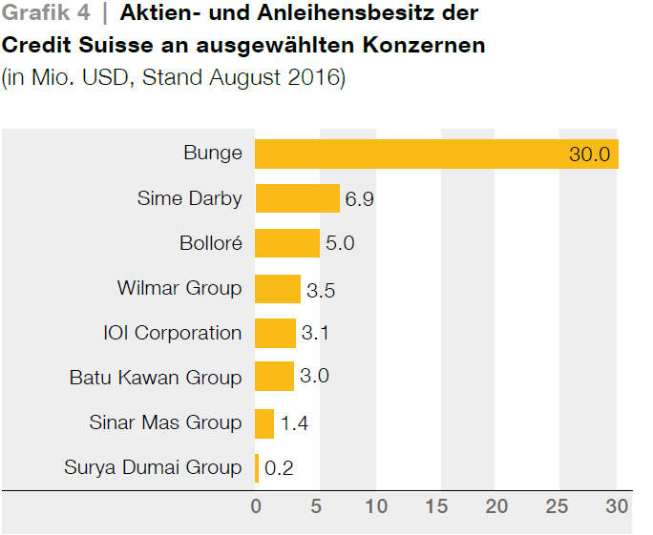
Dienstleistungen und Kredite der Credit Suisse an ausgewählte Konzerne

Slide 8
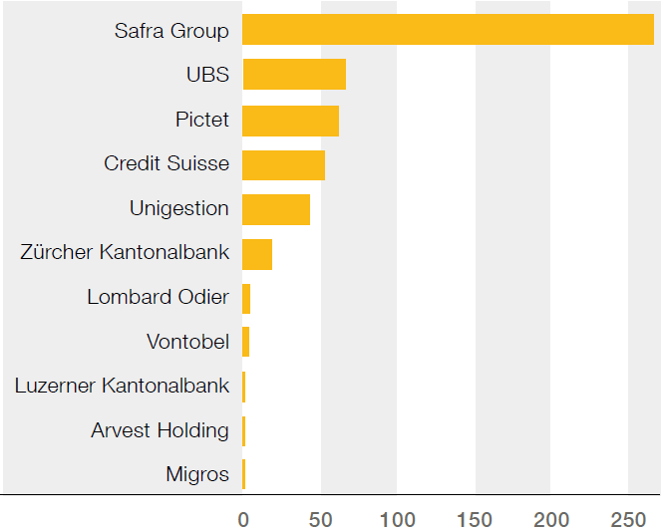
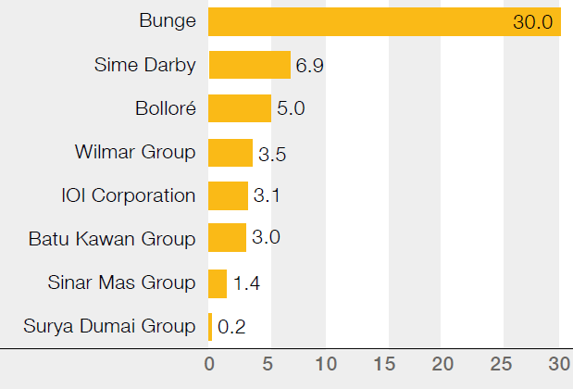
Investitionen von Schweizer Finanz-institutionen in Aktien und Anleihen von ausgewählten Palmölkonzernen (in Mio. USD; Stand August 2016)
Aktien- und Anleihensbesitz der
Credit Suisse an ausgewählten Konzernen
(in Mio. USD, Stand August 2016)

Slide 9
Credit Suisse: Internationale Standards und eigene Richtlinien
Internationale Standards
UNO-Leitprinzipien für Wirtschaft und Menschenrechte (UNGP)
Internationalen Arbeitsorganisation (IAO), Konvention 169
Äquator-Prinzipien von 88 international tätigen Banken
Interne Richtlinien der Credit Suisse
Verpflichtung zur Nachhaltigkeit «CS Code of Conduct» (Dez. 2010)
Die „Erklärung der Credit Suisse zur Nachhaltigkeit“ (Mai 2011)
Die Weisungen zur Forst- und Agrarwirtschaft (ab 2008) Aktivitäten, bei denen die Credit Suisse auf eine Finanzierung bzw. Beratung von Unternehmen verzichtet: Geschäftstätigkeiten in tropischen Primärregenwäldern, in Wäldern mit hohem Schutzwert (HCVF) oder in Torf- und Moorgebieten (CO2 Speicher); illegaler Holzschlag; unkontrollierte Brandrodung; Verstösse gegen lokale Gesetze und gegen die Menschenrechte.

Slide 10
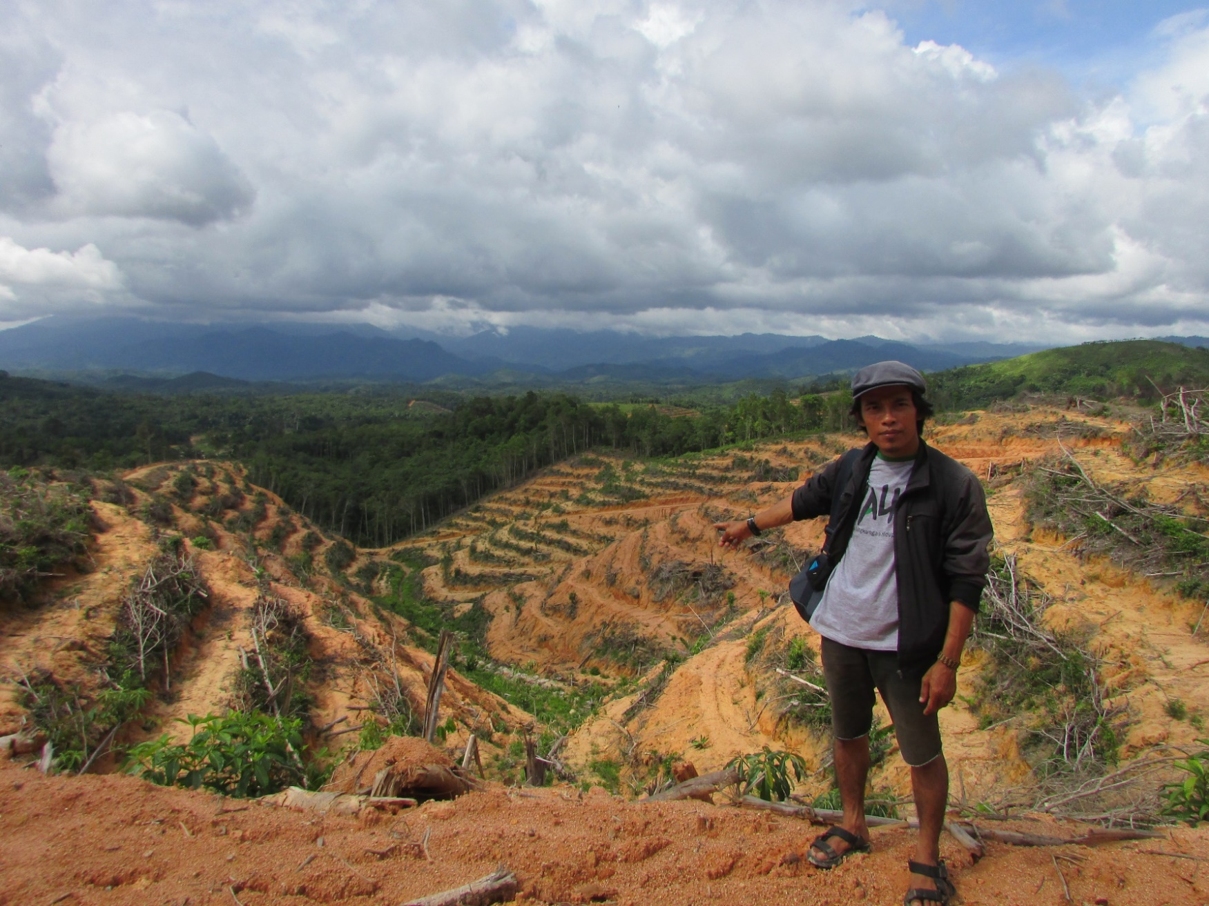
Die Realität: PT PSA, Bezirk Sintang: Abholzung und Landnahme ohne freie, vorherige und informierte Zustimmung (FPIC, ILO 169)

Slide 11
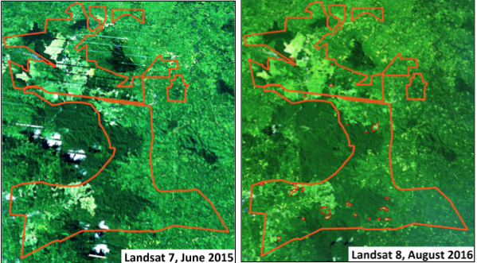
Abholzung von Urwald (High Carbon Stock HCS Forest)
Konzessionsgrenzen der DSN Plantagenfirmen PT Kencana Alam Permai KAP und PT Prima Sawit Andalan PSA (Distrikt Sintang, West Kalimantan). Seit Juni 2015 wurden rund 30 ha von HSC Wald abgeholzt (rot markiert). Ende 2016 befanden sich noch 3,700 ha HCS Wald innerhalb der Konzession.

Slide 12
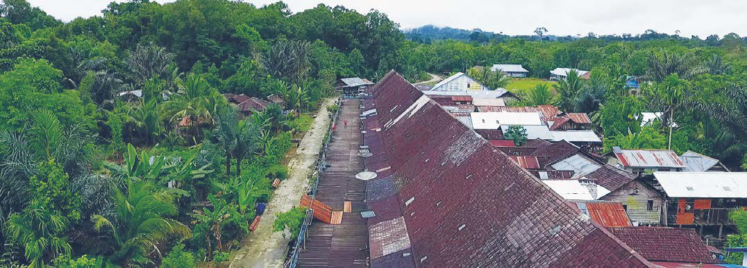
Die Realität: PT Rimba Utara, Bezirk Kapuas Hulu

Slide 13
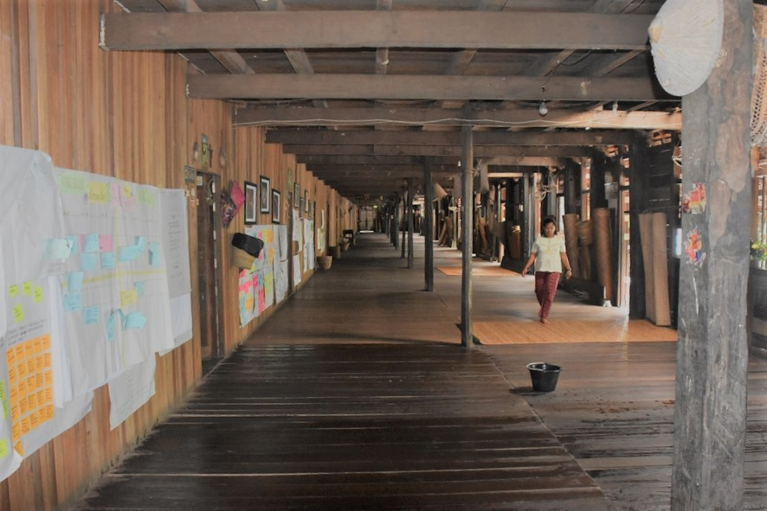
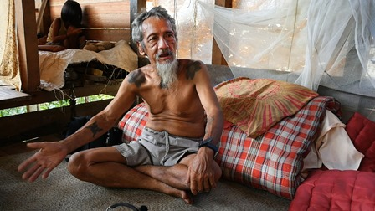
Seit 2012 dokumentierter Widerstand
«Was die Palmölfirmen machen, ist verheerend. Sie schlagen den Urwald kahl, produzieren Abfall, zerstören den sozialen Zusammenhalt. Wie soll die Bevölkerung überleben, wenn alles kahl ist? Sie wird kein Gemüse, keine Nahrung haben. Wir dürfen auch keine Fische mehr fangen. Und die Konzerne arbeiten mit der Polizei und der Armee zusammen. Wenn du deine Unterschrift gibst, kannst du dich gleich töten, denn wo könnten wir dann noch leben? Unsere Umwelt ist unsere Lebensgrundlage. Deshalb lehnt die Bevölkerung die Plantagen ab.»

Slide 14
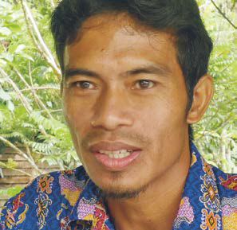
PT. Rimba Utara (PT. RU) und PT. Mandiri Agrotama
Lestari (PT. MAL), Bezirk Kapuas Hulu
Marselus Alek, Ulak Pauk, Bezirk Kapuas Hulu
«Die Firma PT. Rimba Utara kam hierhin, ohne die Bevölkerung zu informieren, ohne deren Zustimmung einzuholen oder das Vorgehen zu erklären, wie die Firma hier arbeiten würde. Was noch schlimmer ist: in der Gegend verletzen sie die Rechte der Bevölkerung, weil
auch die Dörfer im Gebiet ihrer Plantage stehen.»

Slide 15
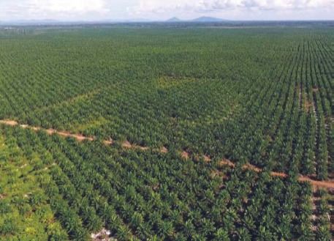
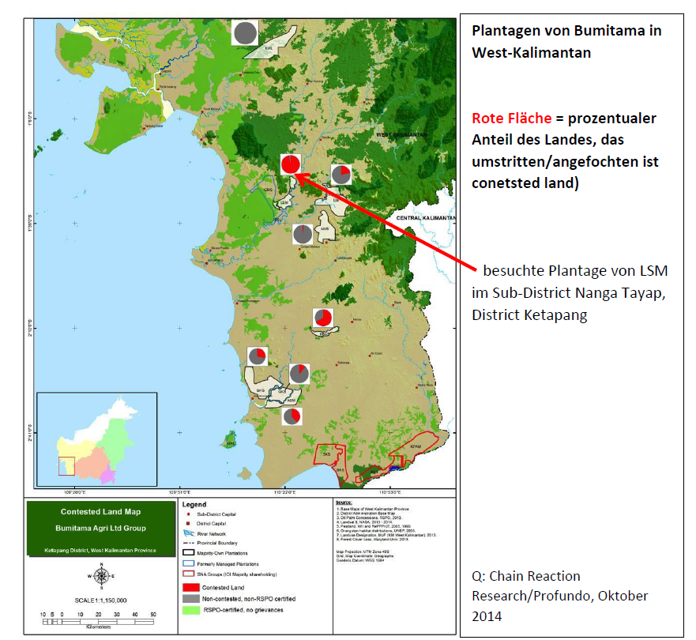
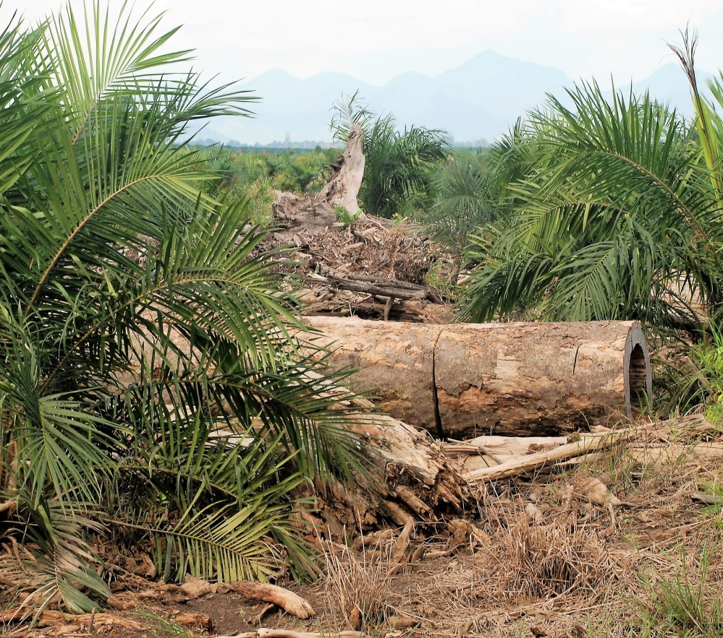
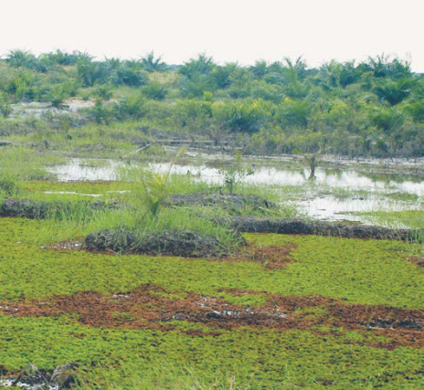
PT LSM, Bumitama- IOI Gruppe,
Bezirk Ketapang, West-Kalimantan
- Über 90 Prozent der von PT. LSM beanspruchten Landfläche sind juristisch angefochten oder umstritten.
- Die Firma PT. LSM hat für ihre Plantage illegal Urwald abgeholzt
- PT. LSM bewirtschaftet Sumpf- und Torfmoorgebiete. Das ist nicht nur verboten sondern hat negative Folgen für das Klima. Mit 3000 bis 6000 Tonnen Kohlenstoff pro Hektar speichern Torfgebiete bis zu 50-mal so viel Kohlenstoff wie eine gleichgrosse Fläche Regenwald ohne Torfboden.
Safra Gruppe hält Aktien im Wert von 266 und CS 3,1 Mio US $ an IOI
Dieser Kunde wie andere Kunden der Credit Suisse verstossen also gegen international anerkannte Standards, gegen RSPO Regeln und gegen die Richtlinien der Bank selber.

Slide 16
Schlussfolgerung und Forderungen
Schweizer Banken stehen durch ihre Geschäftstätigkeiten mit den Unrechtmässigkeiten von Palmöl-Firmen bei der Anlage von Ölpalmplantagen in Verbindung.
Wir fordern die Credit Suisse und ebenso die anderen Schweizer Banken auf:
- Dafür zu sorgen, dass die Einhaltung der Menschenrechte und Nachhaltigkeitsstandards sowie der Richtlinien der Bank bei allen Geschäften eingefordert werden.
- Die Geschäfte mit Unternehmen, die Land Grabbing betreiben und dabei Millionen von Menschen die Lebensgrundlage nehmen, zu stoppen.

